Slide 1
INSTRUCTIE
HET WEGINGSKADER CLIËNTPERSPECTIEF,
IN DE LANDURIGE ZORG
voor mensen met dementie en andere hersenaandoeningen
De online gesprekstool die helpt in het meenemen van het cliëntperspectief in de besluitvorming over het inzetten van (onvrijwillige) zorg.
Maart 2021
www.hetwegingskader.nl

Slide 2
Wat is Het Wegingskader Cliëntperspectief?
Het Wegingskader Cliëntperspectief is een online tool.
Het helpt jou als zorgverlener om het cliëntperspectief duidelijk en meer transparant mee te wegen in de besluitvorming rondom de inzet van (onvrijwillige) zorg.
Verzamel in een aantal stappen informatie over gedrag, verzet, beleving & waarneming en het perspectief van de cliënt in relatie tot de inzet van de (onvrijwillige) zorg of ondersteuning.
Het Wegingskader is voor cliënten met matig tot ernstige cognitieve beperkingen (bij wie het, als gevolg van beperkte communicatiemogelijkheden, aankomt op het ‘lezen van gedrag’).

Slide 3
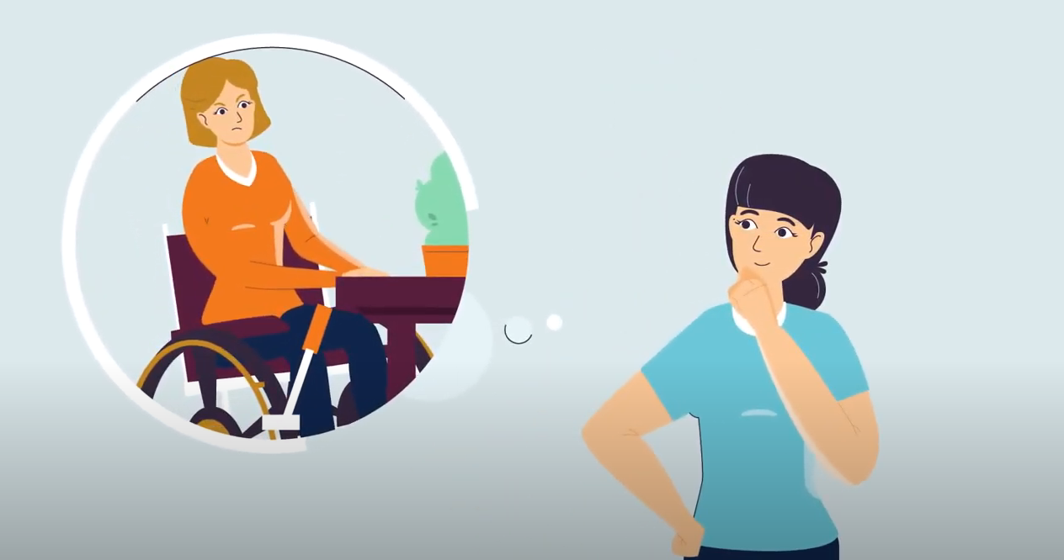
Bekijk hier de korte film over Het Wegingskader
Klik op de afbeelding, of hier of als dat niet lukt gebruik je deze link: https://youtu.be/pSgd_NAZXF0

Slide 4
Waarom gebruik je Het Wegingskader Cliëntperspectief?
In de zorg voor mensen met dementie en andere hersenaandoeningen is het uitgangspunt dat cliënten een zo goed mogelijke kwaliteit van leven hebben.
Voor zorgverleners is het niet altijd makkelijk om te weten welke zorg aansluit bij het perspectief van de cliënt. Ook is het niet altijd makkelijk om te bepalen of zorg onvrijwillig is. Want soms lijkt er vanuit het perspectief van de zorgverlener niets aan de hand, maar ervaart de cliënt zelf wél onvrijwillige zorg. Hoe ga je daarmee om? Hoe neem je de wensen van de cliënt mee? Wat ís precies de beleving van de cliënt? En hoe weeg je de voor- en nadelen van zorg tegen elkaar af?
Zorgverleners zetten zich in voor de beste zorg voor hun cliënten, waarbij zij beogen onvrijwillige zorg alleen in te zetten als het echt niet anders kan. Soms kunnen mensen met ernstige dementie of een andere hersenaandoening niet (meer) zelf aangeven wat goed voor hen is. Dit vraagt van zorgverleners om zich zo optimaal mogelijk te verplaatsen in de beleving van de cliënt en dat mee te wegen in de besluitvorming over de betreffende zorg.
Het Wegingskader ondersteunt zorgverleners bij het verkrijgen van inzicht in het cliëntperspectief.

Slide 5
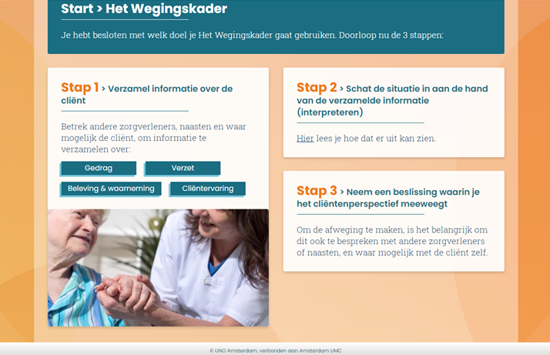
Hoe gebruik je Het Wegingskader Cliëntperspectief?
Het Wegingskader is ontwikkeld om zorgverleners een handvat te bieden bij de keuzes rondom de inzet van (onvrijwillige) zorg.
Het toepassen van (onvrijwillige) zorg vraagt om het maken van een optimale afweging. Het meewegen van het cliëntenperspectief is hierbij essentieel.
Met behulp van Het Wegingskader verzamelt de zorgverlener in een aantal stappen informatie over gedrag, verzet, beleving, waarneming en het perspectief van de cliënt in relatie tot de inzet van de (onvrijwillige) zorg of ondersteuning.
Het Wegingskader helpt om op gestructureerde wijze het gesprek met zorgverleners en familie en waar mogelijk de cliënt aan te gaan over het perspectief van de cliënt. Daarbij krijg je als zorgverlener antwoord op vragen als ‘Ervaart de cliënt onvrijwillige zorg?’ en ‘Zo ja, hoe vervelend denk jij dat hij of zij dit vindt?’ en ‘Welk alternatief kan ik bieden zodat mijn cliënt het niet als onprettig ervaart maar wel de zorg krijgt die noodzakelijk is?’.

Slide 6
Wanneer gebruik je Het Wegingskader Cliëntperspectief?
Het Wegingskader kan onder andere worden ingezet bij keuzes rondom de inzet van onvrijwillige zorg in het kader van de Wet Zorg en Dwang.
De Wet Zorg en Dwang (per 1 januari 2020) heeft als doel cliënten met dementie of een verstandelijke beperking te beschermen tegen de nadelen van onvrijwillige zorg. Het uitgangspunt van de Wet zorg en dwang is ‘Nee, tenzij’. Dat wil zeggen dat onvrijwillige zorg in principe niet mag worden toegepast, tenzij er sprake is van ‘ernstig nadeel’. Onvrijwillige zorg is een allerlaatste optie. Als het niet lukt om een
vrijwillig alternatief te vinden, moet de zorgorganisatie het stappenplan van de Wet Zorg en Dwang doorlopen waarbij steeds meer (externe) professionele deskundigheid wordt ingeschakeld om mee te denken.
Het Wegingskader helpt om in dit proces ook expliciet het cliëntenperspectief centraal te zetten, en dit mee te wegen in de besluitvorming over de in te zetten (onvrijwillige) zorg of ondersteuning.

Slide 7
Wat levert het op?
Door de stappen van Het Wegingskader toe te passen zorg je ervoor dat je de beleving van de cliënt optimaal meeweegt in beslissingen over de zorg en ondersteuning.
Zorgverleners zijn enthousiast over Het Wegingskader… “…juist omdat ze zo expliciet bezig zijn met cliëntbeleving. Tja, wat wil je dan nog meer? Én een tevreden cliënt en familie door persoonsgerichtere zorg. Én een positieve werkervaring voor de medewerker.”
Het Wegingskader ondersteunt je bij het in beeld krijgen van het perspectief van cliënten door in stappen informatie te verzamelen over gedrag, verzet, beleving & waarneming en het cliëntperspectief.
Naarmate je Het Wegingskader vaker toepast raak je steeds meer vertrouwd met de stappen hiervan en wordt het expliciet meewegen van het cliëntperspectief in beslissingen over zorg en ondersteuning vanzelfsprekend:
“Op een gegeven moment heb je dat denken vanuit het cliëntperspectief zo vaak getraind dat het een automatisme wordt.”

Slide 8
Hoeveel tijd kost het?
“Het is niet de bedoeling dat we collega’s met meer werk opzadelen. Ervaar het vooral als hulpmiddel. Natuurlijk vergt het in het begin de nodige tijdsinvestering, maar op een gegeven moment heb je dat denken vanuit het cliëntperspectief zo vaak getraind dat het een automatisme wordt.” (uitspraak van een zorgverlener enthousiast over het gebruik van Het Wegingskader)
Het Wegingskader ondersteunt dus in het (nog) meer denken vanuit het gezichtspunt van de cliënt zodat je dit mee kunt nemen in beslissingen over de zorg. Hiervoor is het belangrijk dat je bekend en vertrouwd raakt met de werkwijze (de stappen) van Het Wegingskader. Dit kun je bijvoorbeeld doen door:
Het Wegingskader voor een specifieke cliënt te gebruiken -> dit kost ca. 30 min (maak hiervoor zoveel mogelijk gebruik van bestaande overlegstructuren; de verzamelde informatie over het perspectief van de cliënt kun je voor elke volgende zorgbeslissing weer als basis gebruiken)
Oefenen met Het Wegingskader met bestaande praktijkvoorbeelden -> dit kost ca. 60 min (hiermee leer je, als groep, de stappen van Het Wegingskader kennen waardoor het toepassen ervan daarna makkelijker zal zijn; gebruik hiervoor waar mogelijk bestaande scholingsmomenten of teamoverleggen binnen je organisatie) → Gebruik hiervoor de instructies ‘oefen met praktijkvoorbeelden’ in deze presentatie (zie vervolg)

Slide 9
Oefenen met Praktijkvoorbeelden – deel I
1) Deel het team in groepen op.
2) Elke groep kiest en leest een van de volgende praktijkvoorbeelden (5 minuten):
1. Meneer Brouwer rookt op bed en brand ligt op de loer 2. Mevrouw Jansen wenst het liefst iedereen goede nacht, maar stoort daarbij andere bewoners 3. Mevrouw Smit beweegt graag, maar valt vaak en voelt zich betutteld door helpende zorgverleners 4. Mevrouw van Dam belt steeds naar het nummer waar haar familie al lang niet meer woont 5. Mevrouw De Vries vindt douchen heerlijk, maar weigert zich uit te kleden klik op de namen voor de link naar het voorbeeld, of hier, of als dat niet lukt gebruik deze link: https://pg.hetwegingskader.nl/praktijkvoorbeelden/
3) Bespreek het praktijkvoorbeeld gezamenlijk (15 minuten). Herken jij dit soort situaties op jouw afdeling? Heb je wel eens te maken met een soortgelijke situatie? Is het mogelijk rekening te houden met de cliënt of merk je dat je soms voorbij gaat aan zijn of haar wens of behoefte? Kun je je vinden in de aangedragen oplossing in het praktijkvoorbeeld of vind je dat het anders/beter kan?

Slide 10
Oefenen met Praktijkvoorbeelden – deel II
4) Bespreek met jouw groepje een voorbeeld uit jouw afdeling. Noteer al de bevindingen, zodat je het later aan elkaar kunt presenteren en van elkaar kunt leren. Vind je het lastig? Haal dan inspiratie uit het praktijkvoorbeeld dat je zojuist met je groepje hebt gelezen en besproken. (25 minuten)
→ Heb je een computer bij de hand? Start dan Het Wegingskader (www.hetwegingskader.nl) en doorloop de stappen. → Zonder computer doorloop je de stappen zo:
Stap 1 Verzamel informatie over Gedrag, Verzet, Beleving & Waarneming en Cliëntervaring
Stap 2 Schat de situatie in: sluit de zorg aan bij de beleving van de cliënt? Ervaart de cliënt onvrijwillige zorg? Zo ja, hoe vervelend denk jij dat de cliënt deze zorg vindt?
Stap 3 Neem een besluit. 5) Ben je tevreden en is de tijd om? Bespreek de praktijkvoorbeelden met allen gezamenlijk. Bespreek met elkaar wat goed ging, wat beter kan en wat je meeneemt voor de volgende keer. (tijdsduur, afhankelijk van groepsgrootte)

Slide 11
Praktijkvoorbeeld, Mevrouw de Vries
Mevrouw De Vries vindt douchen heerlijk, maar weigert zich uit te kleden. Hoe ga je daar als zorgverlener mee om?
Om dit te bepalen doorlopen de zorgverleners van mevrouw De Vries de stappen van de tool.
De zorgverleners willen de tool bij mevrouw De Vries gebruiken om te bekijken of zij de zorg beter kunnen laten aansluiten bij haar beleving en om te toetsen of de zorg die zij bieden voor mevrouw de Vries onvrijwillig is.

Slide 12
Voorbeeld Stap 1, verzamel informatie
Bij het praktijkvoorbeeld van mevrouw De Vries ziet dat er zo uit:
Gedrag: Als de verzorgende het nachthemd van mevrouw De Vries uit wil trekken, begint zij te roepen: ‘niet doen, het is zo koud’. Wanneer de verzorgende haar vertelt dat ze onder de warme douche gaat en dat ze daarom haar nachthemd uit moet doen, duwt mevrouw De Vries haar handen weg en begint te huilen.
Verzet: Ja, mevrouw De Vries verzet zich. Dat weet je doordat zij roept ‘niet doen’, de handen van de verzorgende wegduwt en vervolgens begint te huilen. Dit weet je ook doordat de verzorgende aangeeft dat dit gedrag niet passend is bij mevrouw De Vries in vergelijkbare situaties.
Beleving & Waarneming: Mevrouw De Vries heeft gevorderde dementie van het Alzheimer-type, waardoor haar beleving van de werkelijkheid veranderd is. Bij haar betekent dit dat ze vooral reageert op de kou die zij ervaart bij het uittrekken van het nachthemd. Die kou vindt ze niet fijn. Zij beseft niet dat ze hierna onder de warme douche mag die ze, als ze er eenmaal onder zit, zo lekker vindt.
Cliëntervaring: Mevrouw De Vries, die douchen heerlijk vindt, begrijpt niet waarom zij haar nachthemd uit moet trekken terwijl zij het al koud heeft. Door het nachthemd uit te trekken krijgt zij het nog kouder.

Slide 13
Voorbeeld Stap 2, schat de situatie in
Sluit de zorg aan bij de beleving van de cliënt? Ervaart de cliënt onvrijwillige zorg? Zo ja, hoe vervelend denk jij als zorgverlener dat de cliënt deze zorg vindt?
In het praktijkvoorbeeld van mevrouw De Vries maken de zorgverleners de volgende inschatting:
De zorgverleners van mevrouw De Vries zijn het (op basis van de verzamelde informatie bij stap 1) eens, dat het voor het douchen uittrekken van haar nachthemd voor mevrouw De Vries een vorm van onvrijwillige zorg is.
Mevrouw De Vries vindt dit niet fijn want ze heeft het koud, toont duidelijk verzet en laat op deze manier weten dat zij niet instemt met deze vorm van zorg. Haar beleving en verzet zijn te begrijpen vanuit haar situatie.
Doordat mevrouw De Vries dementie heeft, beleeft zij de werkelijkheid anders. De zorgverleners weten dat mevrouw De Vries een warme douche wel als prettig ervaart. Het verzet lijkt dus niet gericht tegen het douchen.

Slide 14
Voorbeeld Stap 3, neem een besluit
In het praktijkvoorbeeld van mevrouw De Vries besluiten de zorgverleners het volgende:
De zorgverleners van mevrouw De Vries besluiten om andere manieren te bedenken, zodat het gaan douchen voor mevrouw De Vries op een aangename manier verloopt.
De zorgverleners weten dat mevrouw De Vries een hekel heeft aan kou. Ze weten ook dat mevrouw De Vries het douchen zelf heel lekker vindt.
Als eerste alternatief gaan ze de badkamer van mevrouw De Vries voorafgaand aan het douchen extra verwarmen en zetten zij de douche vast aan. Op deze manier wordt mevrouw De Vries uitgekleed in een warme badkamer en ziet zij de warme straal waar zij zo onder mag.
De zorgverleners spreken af over een aantal weken te evalueren of deze zorg beter aansluit bij de beleving van mevrouw De Vries.
Als dit niet het geval is dan doorlopen zij de stappen van het Wegingskader opnieuw.

Slide 15
Tot slot:
Belangrijk: elke situatie is anders!
Het voorbeeld van Mevrouw de Vries is bedoeld ter illustratie. Bij een andere cliënt kan de afweging anders zijn.

Slide 16
DANK VOOR JE AANDACHT
Wij hopen dat je op jouw afdeling, samen met je collega’s, aan de slag gaat met Het Wegingskader.
www.hetwegingskader.nl
Maart 2021

Slide 17
VERANTWOORDING
Het Wegingskader is ontwikkeld door het Universitair Netwerk Ouderenzorg (UNO Amsterdam, Amsterdam UMC) in samenwerking met de Academische werkplaats Leven met een Verstandelijke Beperking (AWVB, Tranzo, Tilburg University).
Deze instructie is ontwikkeld voor toepassing van Het Wegingskader in de zorg voor mensen met dementie en andere hersenaandoeningen.
Voor vragen of opmerkingen over deze instructie of Het Wegingskader kunt u contact opnemen met dr. Marike de Boer, projectleider Het Wegingskader en senior onderzoeker bij UNO Amsterdam:
uno@amsterdamumc.nl
Maart 2021. Universitair Netwerk Ouderenzorg, Amsterdam UMC (UNO Amsterdam)

